Slide 1


SEMINAR NASIONAL
MANAJEMEN PENDIDIKAN TINGGI
TRANSFORMASI PENDIDIKAN TINGGI INDONESIA: MANAJEMEN ADAPTIF MENGHADAPI PERKEMBANGAN ILMU PENGETAHUAN DAN TEKNOLOGI
PUBLIC MANAJEMEN SEBAGAI BASIS OPERASIONALISASI LEMBAGA PT MENGHADAPI PERKEMBANGAN IPTEK MASA DEPAN:
UNIVERSITAS RISET ATAU UNIVERSITAS PENDIDIKAN ?
Dipersiapkan Oleh:
Sahid Susanto
Host: PROGRAM MAGISTER MANAJEMEN PENDIDIKAN TINGGI
SEKOLAH PASCA SARJANA UGM
26 November 2022

Slide 2

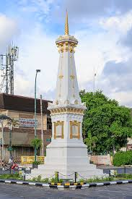
PORO KADANG
Unistaff Indonesia

Slide 3

OUTLINE
REVIEW SINGKAT
  New Public Management
  Research University
  Teaching University
B. POSISI PT
  Global: Perubahan teknologi, sosial dan lingkungan
  Perubahan Sistem Pendidikan di Indonesia
  Posisi Kinerja PT Sebagai Fungsi Waktu
C. TANTANGAN IPTEK MASA DEPAN
  New Public Management in HE Institution
  Sain dan Technologi untuk Pembangunan Berlanjutan Masa Depan
  Peranan Riset di PT: Prioritas Riset
  HE & Disruptive Technology Innovation
D. RESEARCH UNIVERSITY VS TEACHING UNIVERSITY
Research University:
  Model, Academic & Industrial Research
  Triple Helix Concept
Teaching University
  Learner&Learning
  Learning styles, teaching methods, student performance
3. Which is for your Univ ?: Pilihan
  Arsitektur Keilmuan PT Sebagai Fondasi
  Keunggulan Bidang Ilmu PT
  Pengembangan SDM & IPTEK
  Management Change
E. MENUJU RESEARCH UNIVERSITY
  Dukungan kelembagaan
  Hambatan untuk menjadi RU
  The World University Ranking
F. PENUTUP
Bahan dihimpun dari berbagai sumber

Slide 4
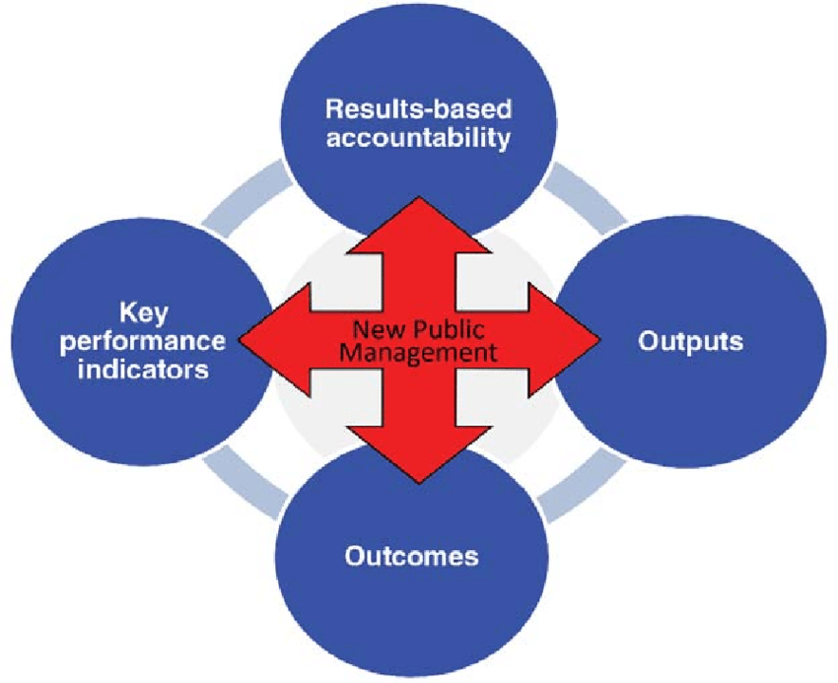
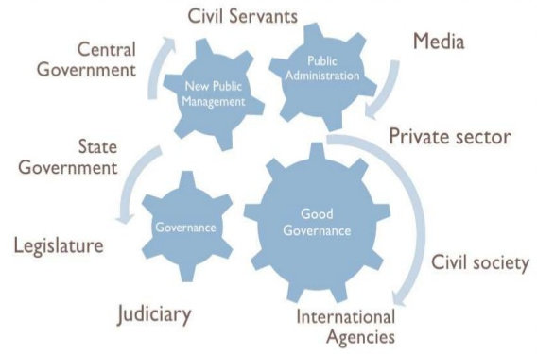
A. REVIEW SINGKAT-1
Manajemen publik: ilmu yang membahas restrukturisasi organisasi, sistem penganggaran, manajemen sumberdaya dan evaluasi program. Konsep manajemen publik fleksibel, mengakomosdasi situasi & kondisi lingkungan sehingga organisasi dapat berfungsi dengan baik.
Konsep New Public Management (NPM): inovasi manajemen pelayanan berbasis kepentingan masyarakat
New Public Service (NPS): paradigma yang lahir setelah New Public Management. NPM menjamin hak masyarakat untuk dapat mengakses berbagai jenis pelayanan dalam memenuhi kepentingan dan kebutuhan masyarakat.
Jasa Pendidikan Tinggi merupakan bagian dari jasa Pelayanan Publik
Manajemen pelayanan publik hadir dengan tujuan untuk mengatur segala aktivitas pelayanan publik agar berjalan lancar

Slide 5
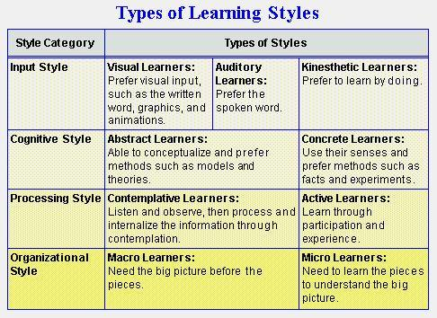
A. REVIEW SINGKAT-2
Teaching University, TU
Universitas Pengajaran (TU): menekankan pada pembelajaran, focus pada dukungan dan kesuksesan pembelajaran anak didik.
TU cenderung tidak memiliki dana besar. Pada umumnya, hibah dana dari pemerintah tidak sebesar seperti dana yang dinikmati oleh RU terkemuka sehingga TU kurang fokus pada riset
Sesuai namanya, RU lebih menekankan pada aspek knowledge production melalui riset. Komposisinya bisa 70% research, 20% teaching, dan 10% service.
Sedangkan TU, komposisi tersebut berubah menjadi 70% teaching, 20% research, dan 10% service.
Perlu dicatat bahwa perbedaan ini tidak bersifat mutlak – hitam-putih; tentu saja ada pengecualiannya.

Slide 6
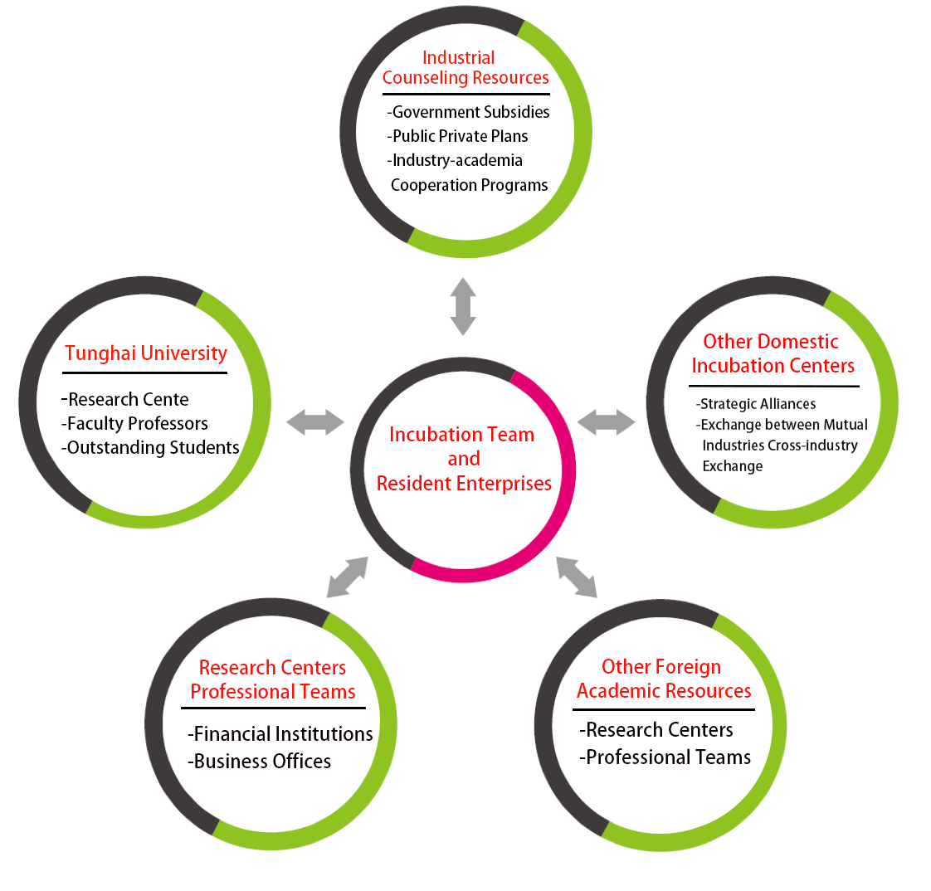
A. REVIEW SINGKAT-3
Research University, RU
Universitas riset adalah universitas yang berkomitmen pada riset sebagai bagian utama dari misinya
Universitas merupakan situs untuk memproduksi ilmu pengetahuan, "transfer pengetahuan antargenerasi dan sertifikasi pengetahuan baru" melalui pemberian gelar doktor.
Pada umumnya, universitas riset sebagian besar adalah universitas negeri. Expl: di USA dan Jepang.
Institusi pendidikan tinggi yang bukan universitas riset lebih menekankan pada pengajaran anak didik atau aspek lain dari pendidikan tersier, dan staf pendidikanya (dosen) tidak terlalu ditekan untuk publikasi riset atau menjadi “berhenti kariernya” (publish or perish)

Slide 7



B. POSISI PT-1
Global: Perubahan teknologi, sosial dan lingkungan
Teknologi
Disrupsi teknologi akan berdampak pada semua sektor
Sosiokultural
Perubahan demografi, profil sosio- ekonomi dari populasi dunia
Lingkungan
Habisnya bahan bakar fosil, krisis air, perubahan iklim, permukaan laut naik
• Penerapan otomatisasi, AI (Artificial
Intelligence), dan big data di semua sektor
• Konektivitas 5G yang memungkinkan teknologi lainnya saling terhubung seperti kendaraan otonom, drones, dll.
• Pencetakan 3D (3D printing), smart wearables, augmented dan realitas maya (virtual reality) (AR dan VR), dll.
• Meningkatnya usia harapan hidup dan
usia lama bekerja
• Tumbuhnya migrasi, urbanisasi, keragaman budaya, dan kelas menengah
• Meningkatnya tenaga kerja yang terus bergerak (mobile) dan fleksibel
• Munculnya kepedulian konsumen
terhadap etika, privasi, dan kesehatan
• Meningkatnya kebutuhan energi dan air
dan berkurangnya sumber daya alam
• Meningkatnya perhatian terhadap energi alternatif untuk melawan perubahan iklim
• Upaya berkelanjutan pada isu lingkungan seperti plastik dan limbah nuklir
Sumber: analisa Kearney
Kementerian Pendidikan dan Kebudayaan
3

Slide 8





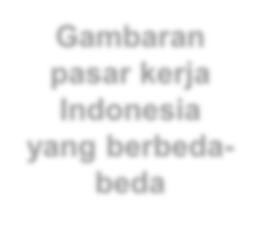
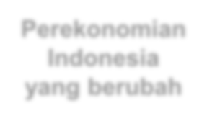


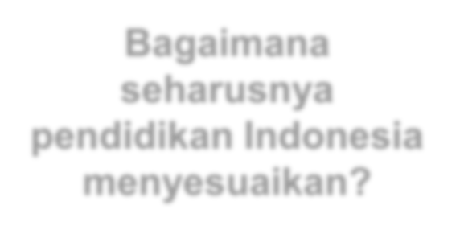


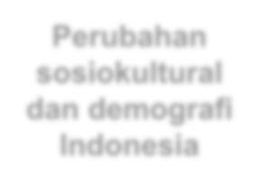
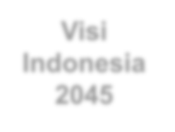
B. POSISI PT-2
Perubahan Sistem Pendidikan di Indonesia
1
3
Gambaran
pasar kerja
Indonesia yang berbeda- beda
Perekonomian
Indonesia yang berubah
Bagaimana
seharusnya pendidikan Indonesia menyesuaikan?
2
4
Perubahan
sosiokultural dan demografi Indonesia
Visi
Indonesia
2045
Kementerian Pendidikan dan Kebudayaan
9

Slide 9

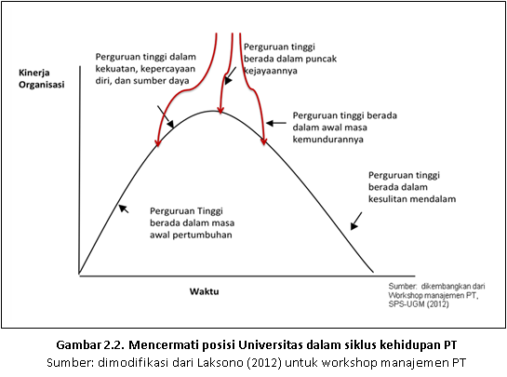






B. POSISI PT-3
Posisi Kinerja PT Sebagai Fungsi Waktu
Menjadikan PT sebagai Industri Ilmu Pengetahuan
PT dimana?

Slide 10
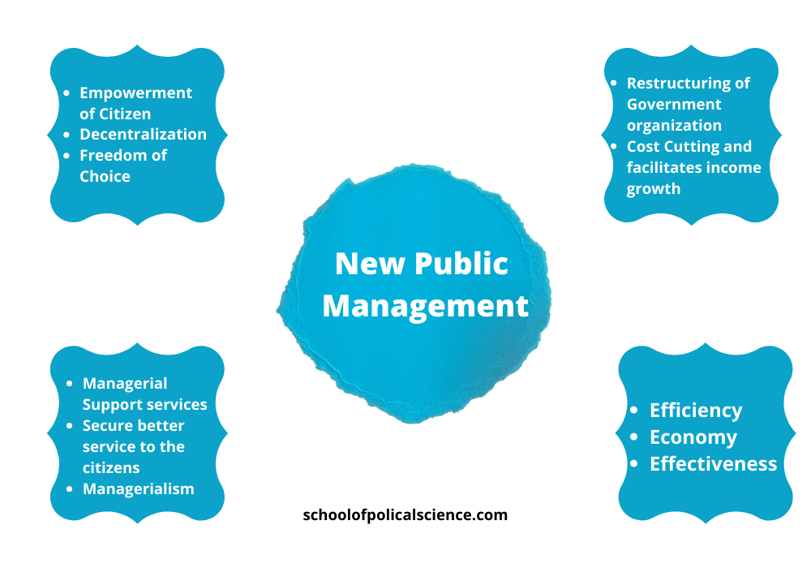
C. TANTANGAN IPTEK MASA DEPAN-1
New Public Management in HE Institution-1
Penerapan NPM secara konsisten sebagai dasar operasionalisasi PT
NPM PT: Pendekatan manajemen modern PT sebagai bagian lembaga publik
Tujuan, meningkatkan:
  efisiensi, efektivitas dan kinerja organisasi
  Kompetitif, tanggap terhadap perubahan eksternal
  Kualitas, fleksible, adaptif dan responsif thd pelayanan publik
  akuntabilitas dan kinerja
Fokus:
  hasil kinerja efisiensi, efektivitas, dan kualitas layanan
  struktur hierarkis: sentralisasi menjadi desentralisasi
  keputusan alokasi sumberdaya startegis PT dan pemberian layanan berorientasi ke titik sasaran
  Fleksibilitas untuk mengeksplorasi alternatif kebijakan yang hemat biaya
  efisiensi layanan dengan penetapan target produktivitas
  Penguatan kapasitas strategis untuk untuk merespons perubahan eksternal secara fleksibel

Slide 11
C. TANTANGAN IPTEK MASA DEPAN-2
New Public Management in HE Institution-2
TRANSFORMATION OF
HIGHER EDUCATION MANAGEMENT
Opsi Pilihan Fokus dalam Management PT
Pendidikan: Akademik Vs. Vokasi
Status: PT Publik Vs. PT Swasta
Penelitian: Dasar Vs. Terapan
Pembelajaran: Konvensional Vs. Jarak jauh
Orientasi Program: Internasional Vs Nasional vs Regional
Manajemen: Konsensus Vs. Profesional
Characteristics | Old Paradigm | New Paradigm
Strategy | Planned | Entrepreneurial
Structure | Hierarchy | Network
System | Rigid | Flexible
Staff | Title + Rank | Helpful
Style | Problem-Solving | Transforming
Skills | To Compete | To build
Shared-Value | Better-Sameness | Meaningful-Difference
Focus | System/ Institution | Institution/ Individual
Source of Strength | Stability | Change
Leadership | Dogmatic | Inspirational
RESUME OF TRENDS IN UNIVERSITIES UNDER CENTRALIZED PLANNING
AND CONTROL
Changes in Government Strategies | Changes in University Management
Privatization | Private Initiatives
Some New Technology | Links to Industry

Slide 12

C. TANTANGAN IPTEK MASA DEPAN-3
Sain dan Technologi untuk Pembangunan Berlanjutan Masa Depan
Sustainable Development:
  manusia harus hidup dan memenuhi kebutuhan tanpa mengorbankan kemampuan generasi mendatang untuk memenuhi kebutuhan mereka sendiri.
  cara mengatur masyarakat agar bisa eksis dalam jangka panjang
  terkait dengan pembangunan ekonomi.
What is the role of Science & Technology in a Sustainable Future?
Peran Sains & Tech masa depan semakin penting untuk mengatasi tantangan yang semakin kompleks, spt: perubahan iklim, hilangnya keanekaragaman hayati, polusi, kemiskinan dsb
Keterlibatan Sains & Tech:
Pengembangan kapasitas untuk pembangunan berkelanjutan, Investasi melatih generasi penerus, Kepastian akses informasi, Penguatan dasar ilmiah dalam pengambilan keputusan, Penginformasian kepada Publik

Slide 13
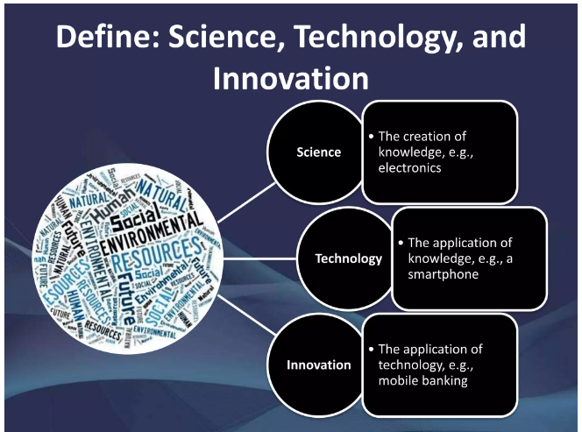
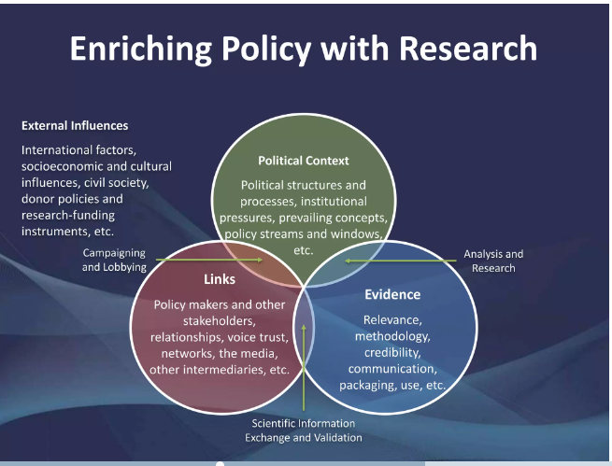
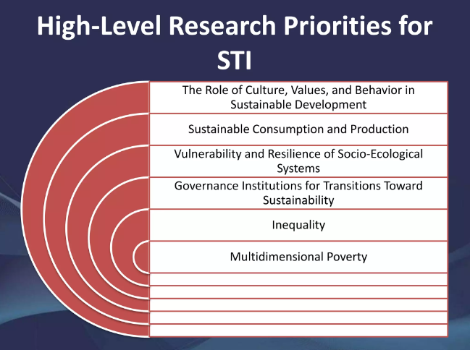
C. TANTANGAN IPTEK MASA DEPAN-4
Peranan Riset di PT: Prioritas Riset

Slide 14
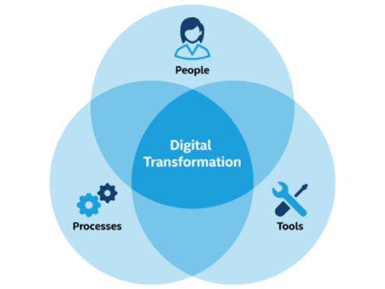
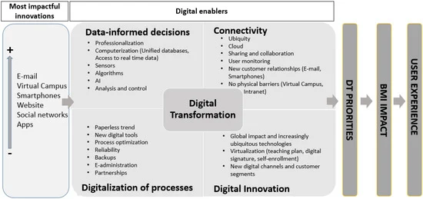
C. TANTANGAN IPTEK MASA DEPAN-5
Peranan Riset di PT: Transformasi digital dalam algoritma

Slide 15
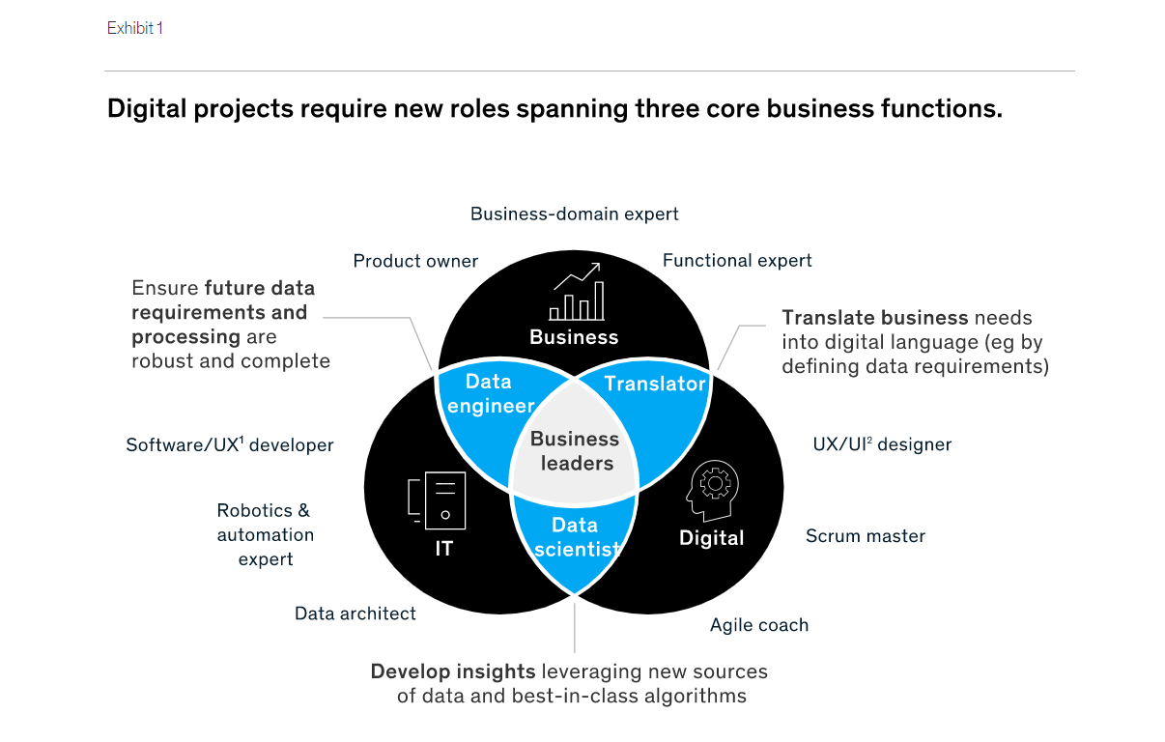
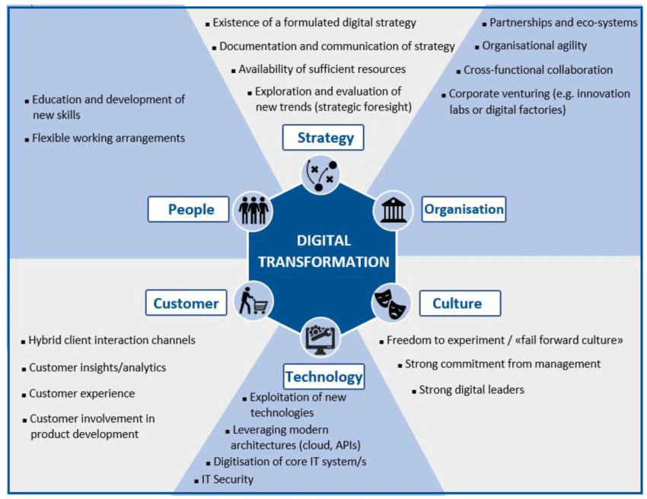
C. TANTANGAN IPTEK MASA DEPAN-6
Peranan Riset di PT: Transformasi digital dalam algoritma

Slide 16
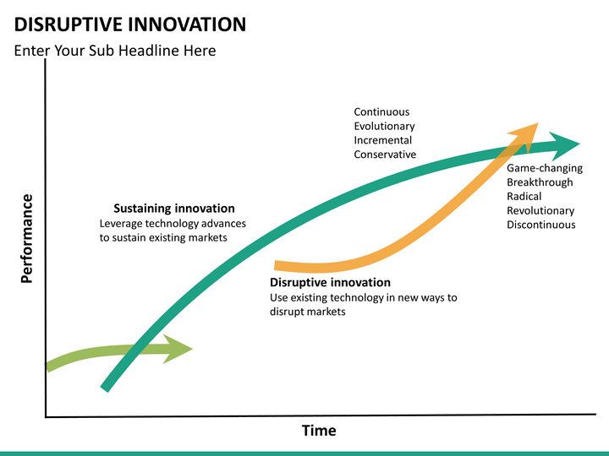
C. TANTANGAN IPTEK MASA DEPAN-7
HE & Disruptive Technology Innovation
(Dimodifikasi dari: https://www.google.co.id/search)
Cenderung mengikuti hukum Law of Diminishing Return
PRODUCT PT

Slide 17
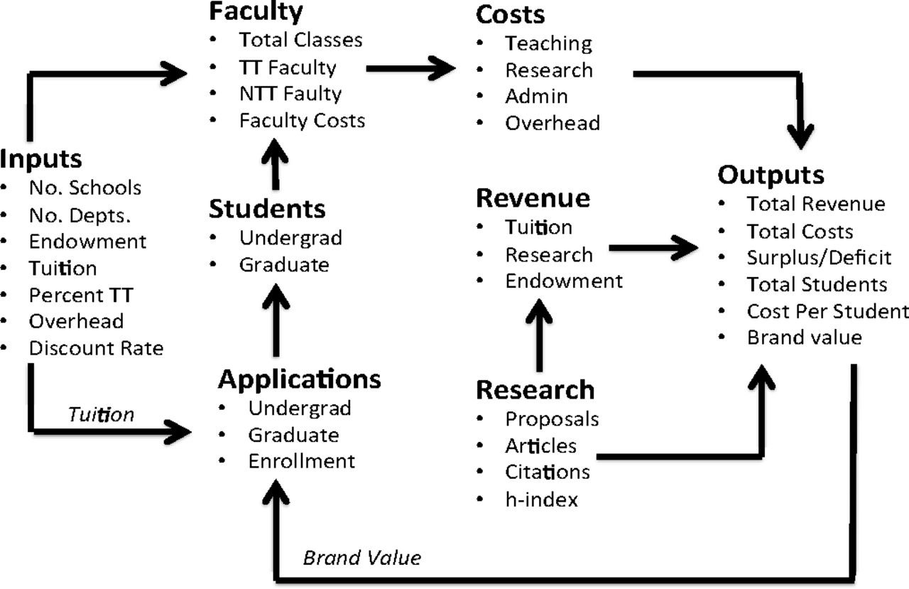
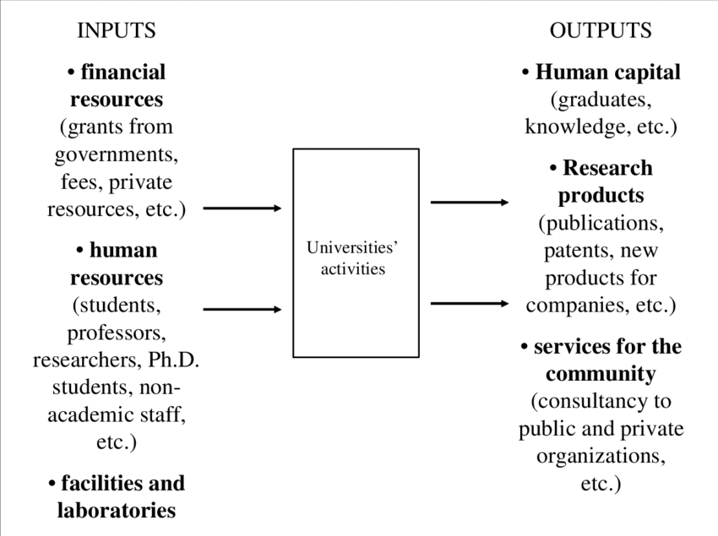
D. RESEARCH UNIVERSITY VS TEACHING UNIVERSITY-1
Research University, RU: Model
The productive process of universities:
a simplified model
Modeling research universities

Slide 18
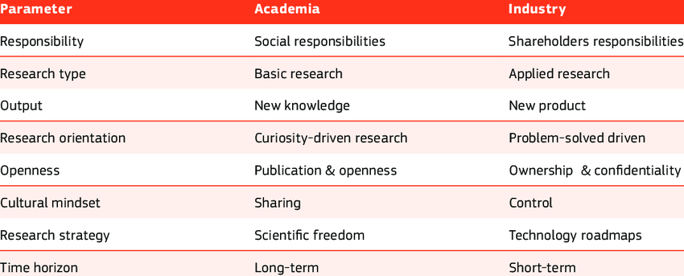
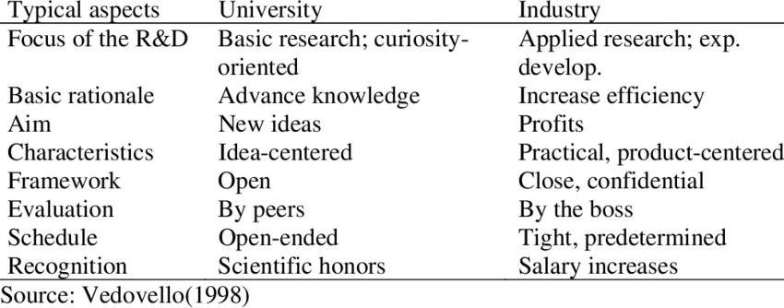
D. RESEARCH UNIVERSITY VS TEACHING UNIVERSITY-2
Research University, RU: Academic & Industrial Research
Cultural differences between
academic and industry
Difference between
Academic and Industrial Research

Slide 19
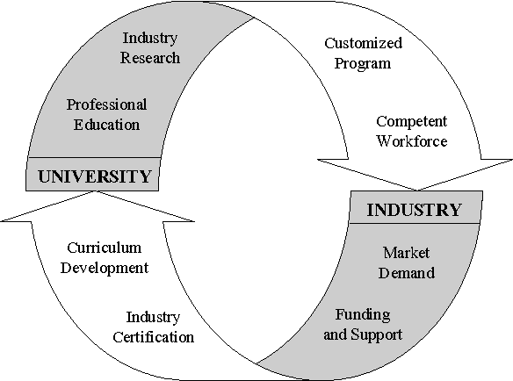
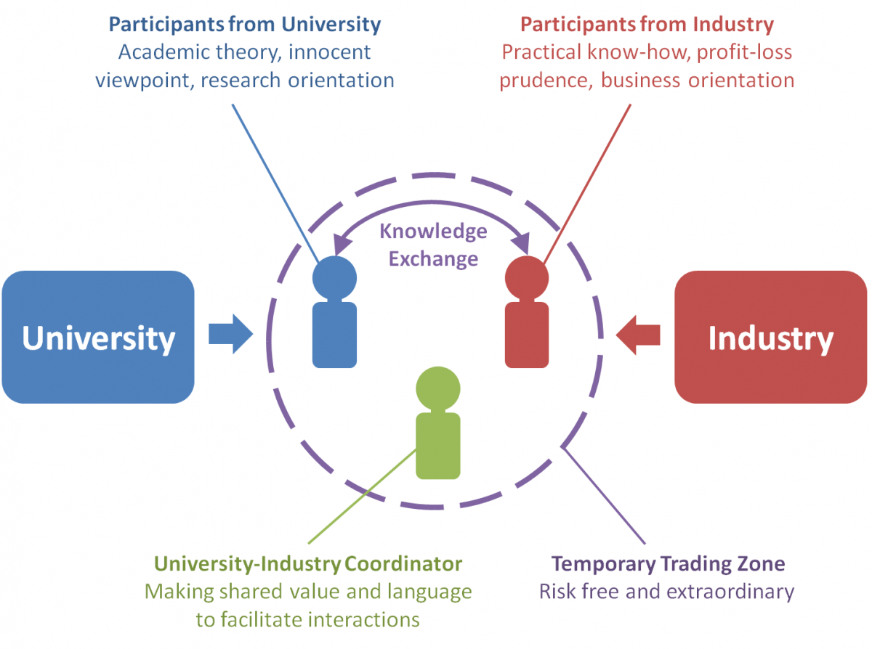
D. RESEARCH UNIVERSITY VS TEACHING UNIVERSITY-3
Research University, RU: Collaboration
University–Industry collaboration

Slide 20
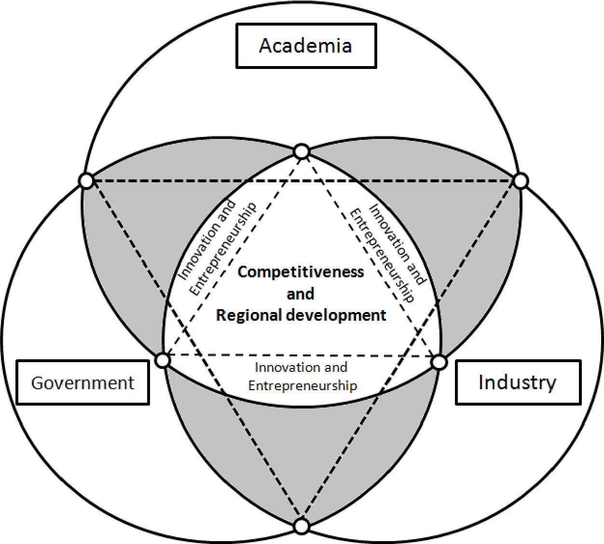
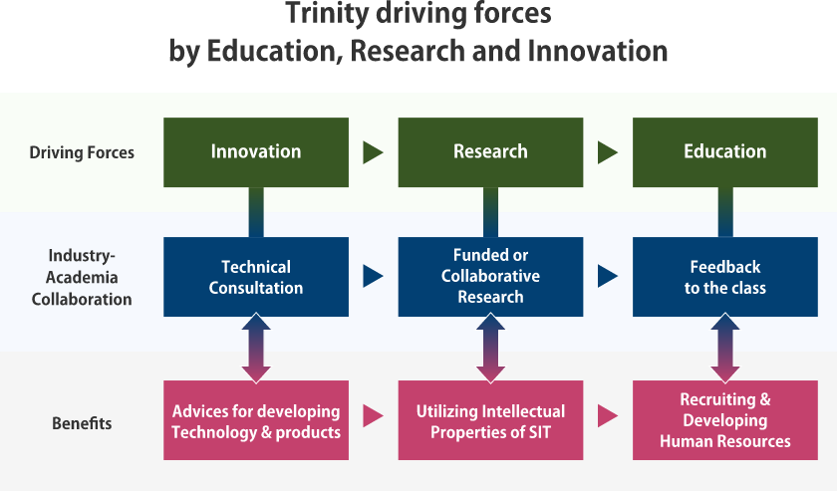
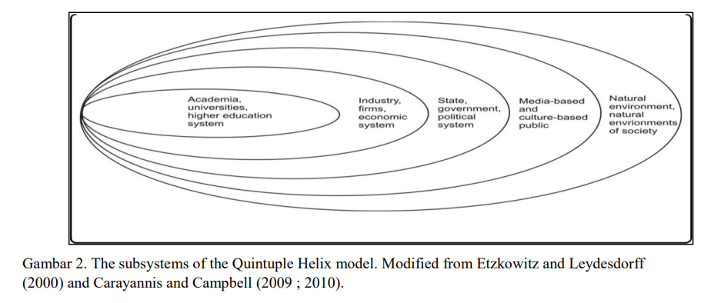
D. RESEARCH UNIVERSITY VS TEACHING UNIVERSITY-4
Research University, RU: Triple-Quintaple Helix Concept
Industry-Academic-Government-Media-Society Collaboration

Slide 21
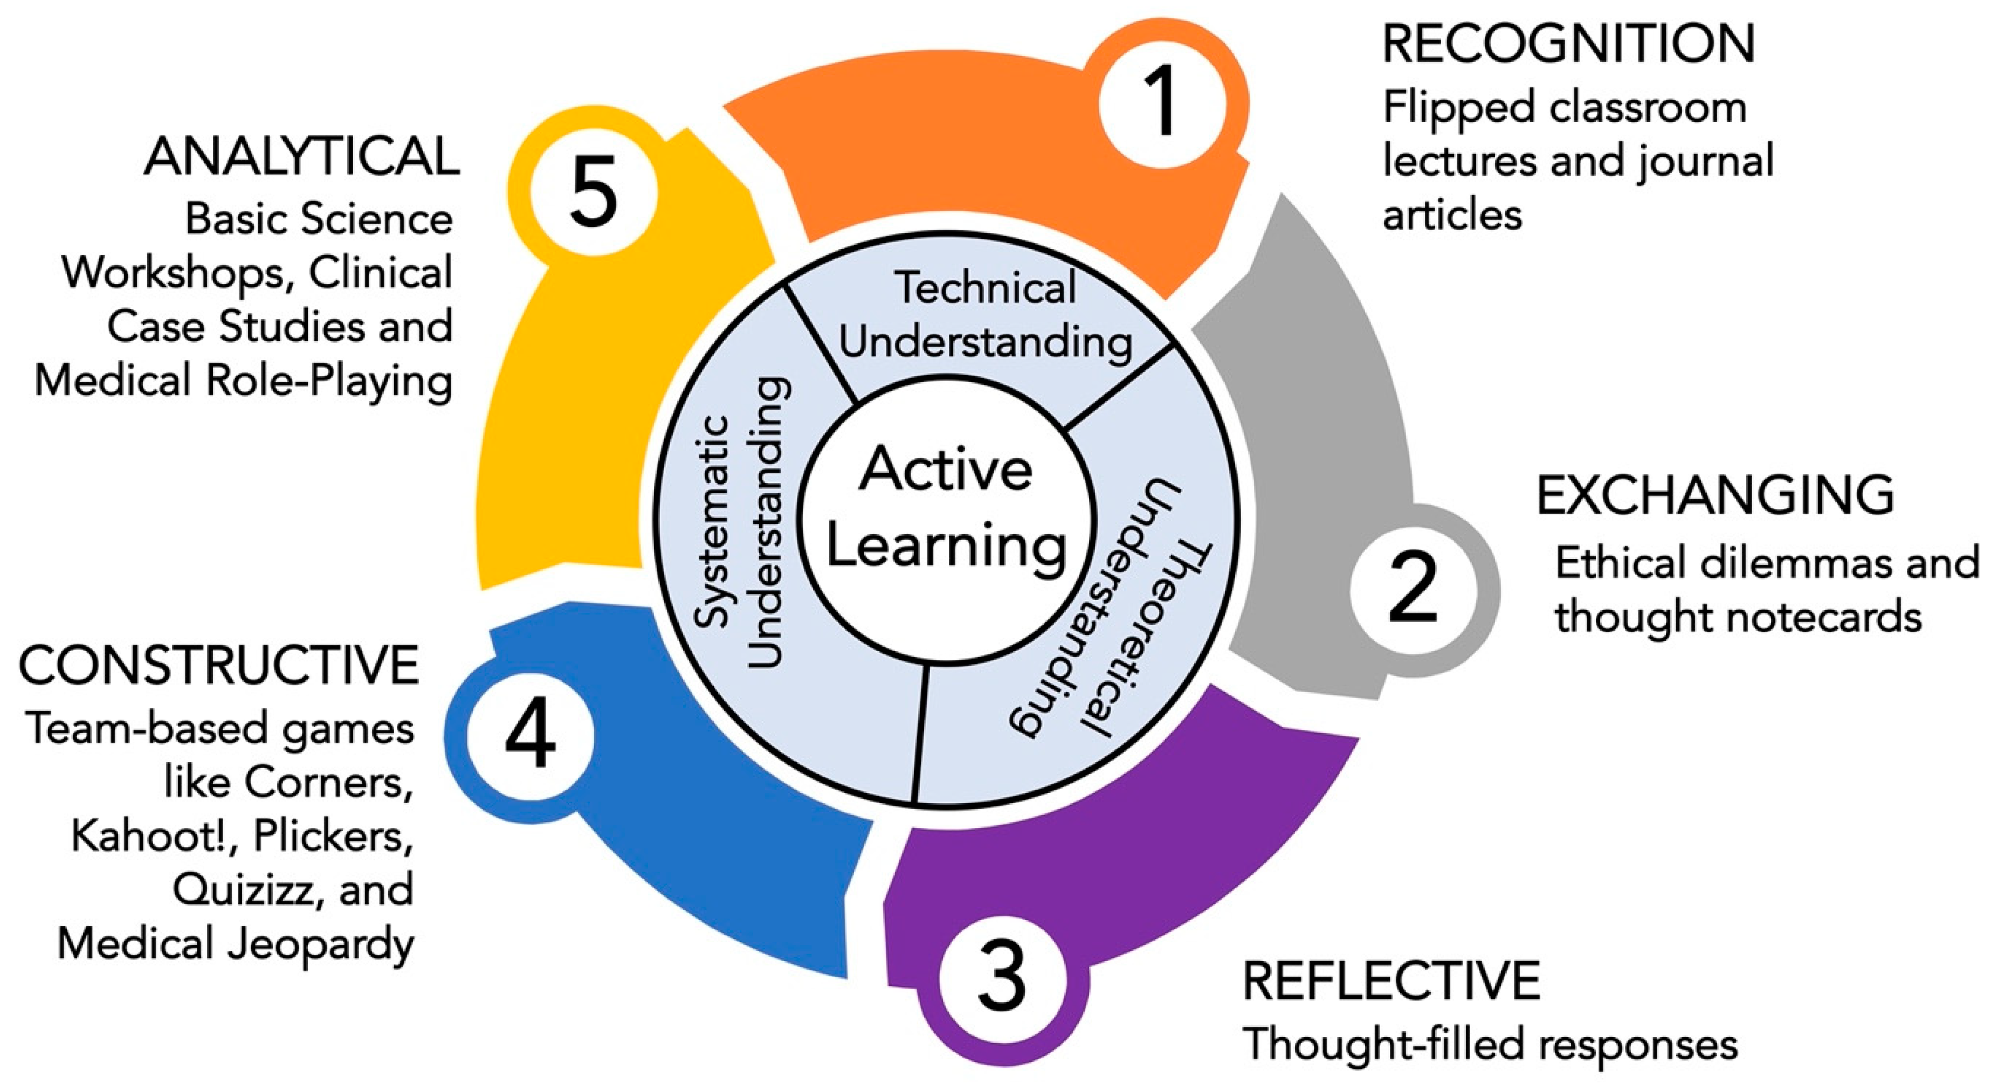
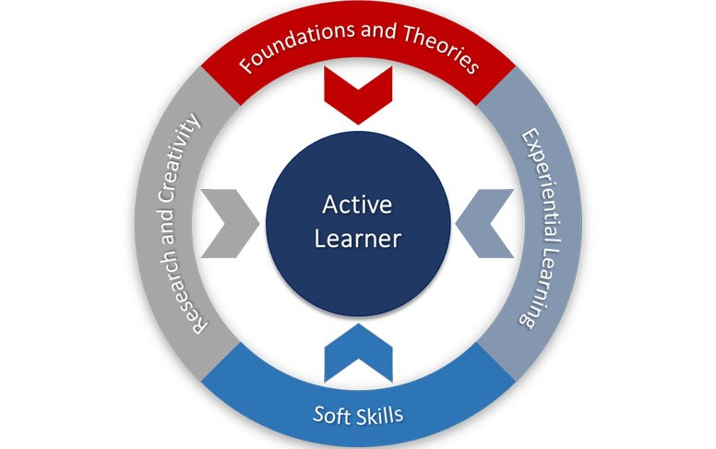
D. RESEARCH UNIVERSITY VS TEACHING UNIVERSITY-5
Teaching University, TU: Learner&Learning
Active Learner and Active Learning

Slide 22
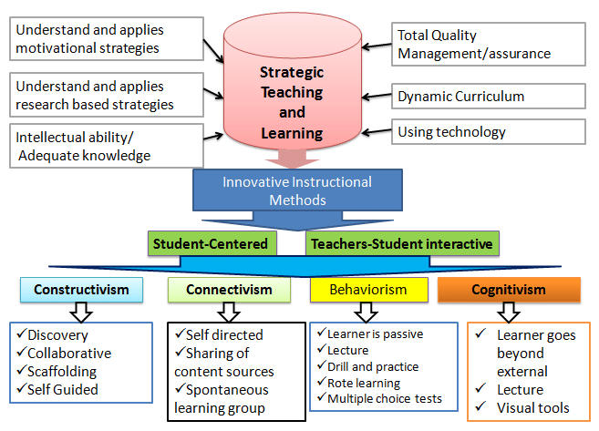
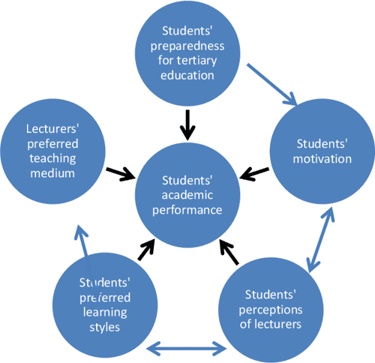
D. RESEARCH UNIVERSITY VS TEACHING UNIVERSITY-6
Teaching University, TU: Styles
Learning styles, teaching methods, and student performance
Learning styles, teaching methods, and student performance

Slide 23
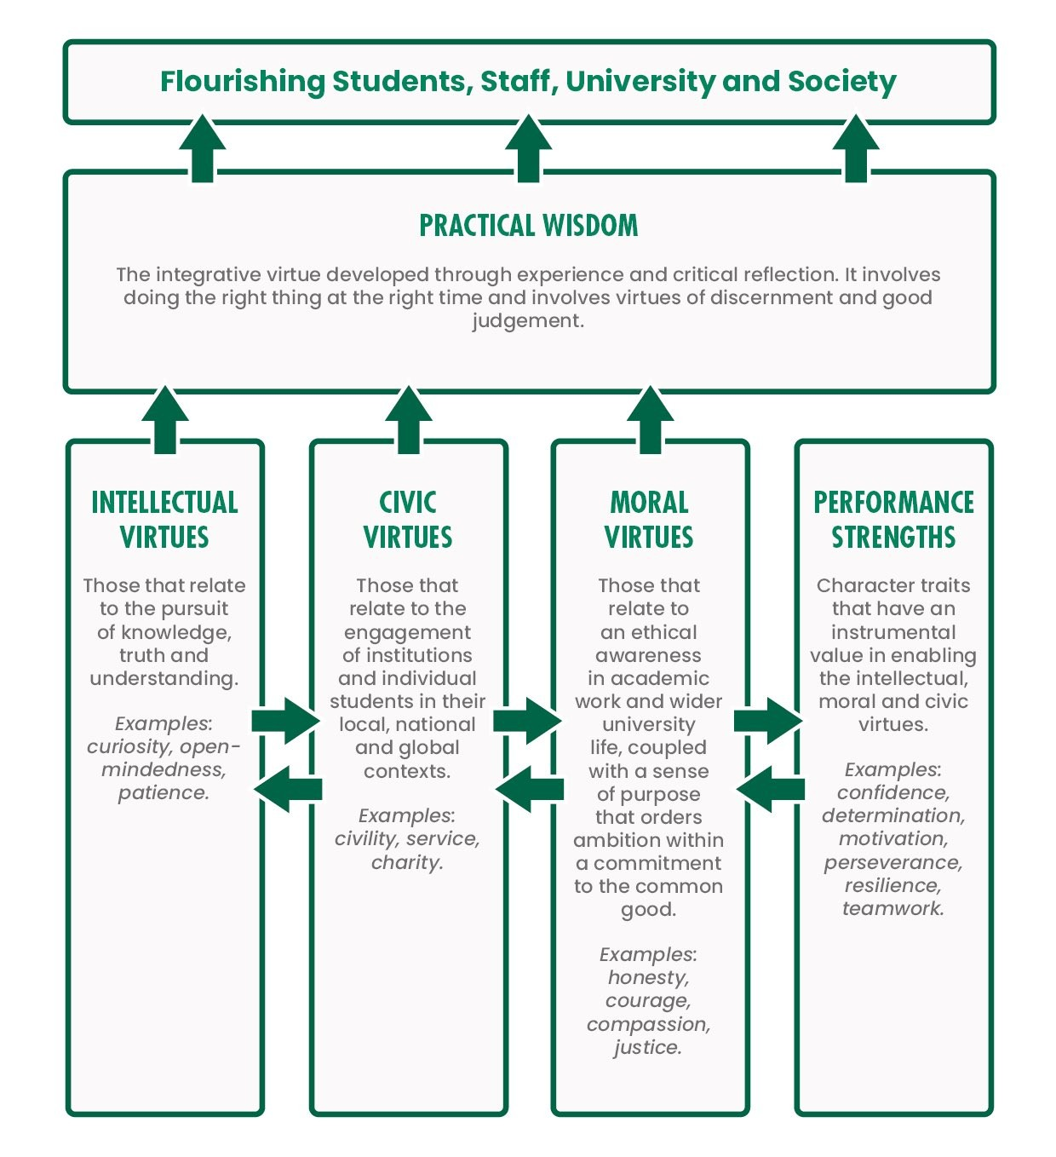

D. RESEARCH UNIVERSITY VS TEACHING UNIVERSITY-7
RU atau TU ? Pilihan
RU:
  misi fokus pada pengembangan penelitian
  Kinerja riset adalah prioritas utama
  Kinerja riset dan publikasi untuk memperoleh reputasi sebagai RU
TU:
  misi fokus pada pengembangan kualitas pembelajaran dan mempromosikan pengetahuan
  fokus pada proses pembelajaran untuk pengembangan pengetahuan dan kreativitas mahasiswa

Slide 24

D. RESEARCH UNIVERSITY VS TEACHING UNIVERSITY-8 Mengembangkan Arsitektur Keilmuan PT
Sebagai Fondasi Keunggulan Bidang Ilmu PT
Domain Implementasi Keunggulan Bidang Ilmu
Domain Pilar Keunggulan Bidang Ilmu
PT
Domain Arsitektur Keilmuan

Slide 25



D. RESEARCH UNIVERSITY VS TEACHING UNIVERSITY-9
Pengembangan SDM & IPTEK (DitJen Dikti)
PT
Riset
PT
Penddikan
dan
Politeknik
Akademi Komunitas
utk Tenaga Terampil Setempat
Pengembangan 10-20 PT Riset dan Pusat Penelitian secara Nasional
Universitas & Politeknik Unggul di tiap Provinsi (100 Politeknik baru)
Satu Akademi Komunitas di tiap Kab/Kota (521 Akademi Komunitas)
Sekolah Menengah Kejuruan
Peningkatan mutu, penguatan relevansi, dan sertifikasi lembaga kursus
Kursus/Pendidikan Non Formal utk Meningkatkan Kompetensi Naker Setempat
Perbaikan rasio SMK:SMA, penguatan mutu dan relevansi SMK
Kedaulatan Teknologi
melalui Inovasi
Kedaulatan Industri dan Ekonomi
melalui SDM Unggul
Daya saing Industri
dan Ekonomi
melalui SDM Terampil

Slide 26
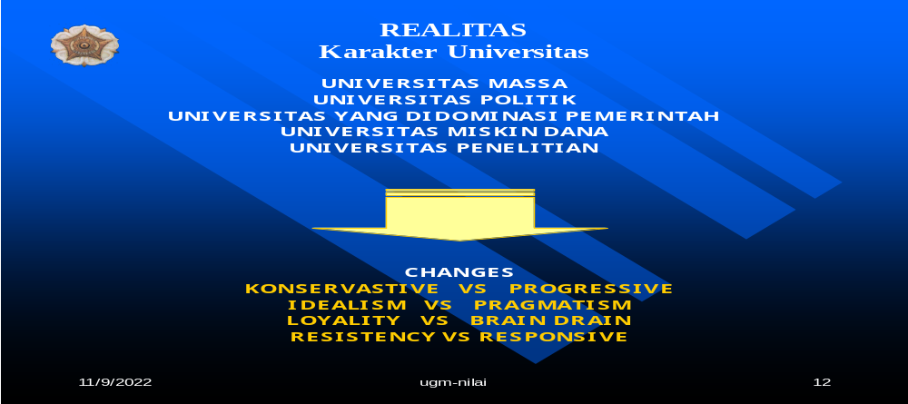
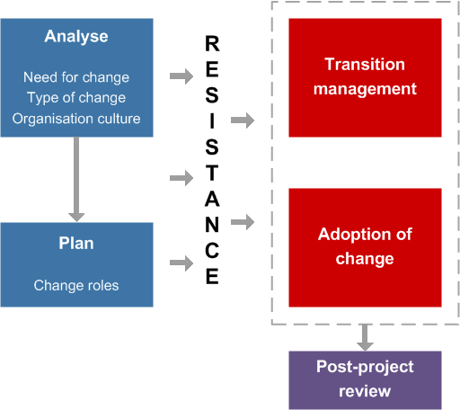
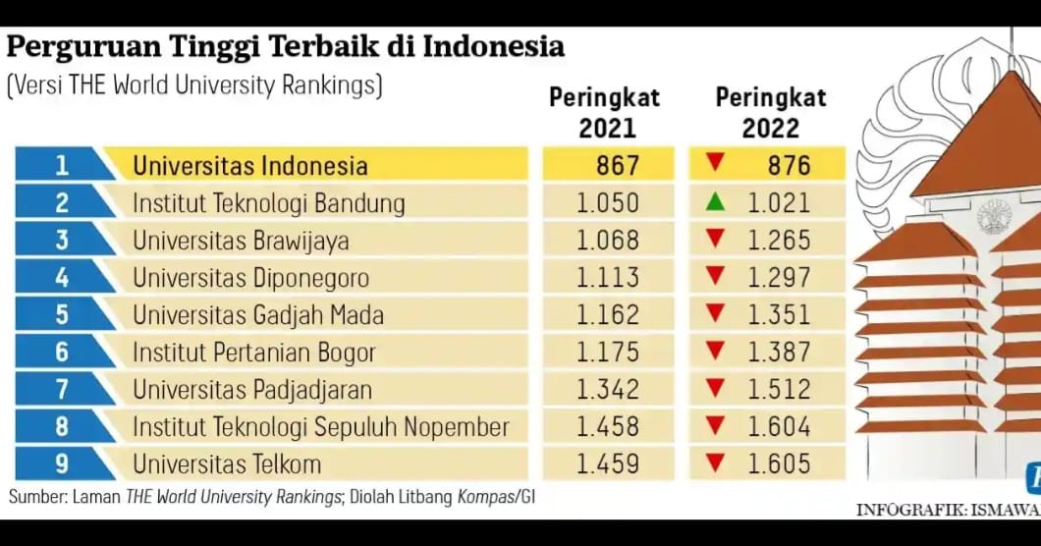
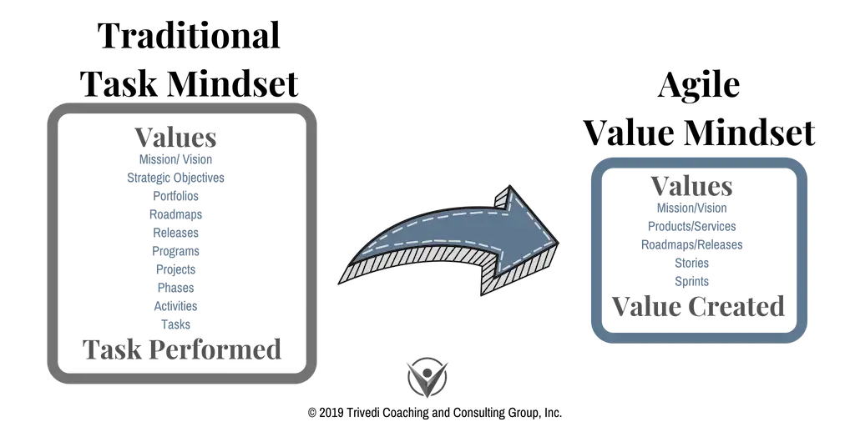
D. RESEARCH UNIVERSITY VS TEACHING UNIVERSITY-10
Management Change
Management Change: membangun semangat mau secara bersama-sama berubah dari gaya manajemen birokratik berbasis administratif menjadi gaya manajemen korporat berbasis kinerja
Research Culture ??

Slide 27
MENUJU RESEARCH UNIVERSITY
Peran PT dan Lembaga Riset sangat strategis untuk menguasahi Iptek masa depan,
Hambatan untuk menjadi RU
Jumlah PT: lebih dari 4000
ketidak jelasan kebijakan kea rah RU atai TU
kebijakan peningkatan APK yang mengharuskan meningkatkan kapasitas daya tampung mhs yang berimplikasi pada Pendidikan massal.
Keterbatasan sumberdaya strategis penelitian
Keterbatasan dukungan dana pemerintah, kurang dari 3% dari APBN.
Expl. Di USA, dana penelitian dan pengembangan dari pemerintah federal sekitar 65%, dari industri di bawah 10%, dana PT sendiri 16, 6%
Dukungan kelembagaan sebagai Prasyarat RU untuk menghasilkan penelitian yang berkualitas:
nilai-nilai (values) PT yang mendukung penelitian yang membentuk budaya riset
kemampuan unit kerja terutama fakultas dan Pusat Studi yang mampu melakukan penelitian berkualitas
sumber daya strategis penelitian, mencakup: SDM, dana, infrastruktur dan peralatan lab, IT dan system manajemen
upaya yang dilembagakan (mis: Renstra)

Slide 28

PENUTUP
Review Singkat
  Pendekatan New Public Management dalam managemen PT
  Posisi Research University dalam pengembangan Iptek berkualitas masa depan
  Posisi Teaching University dalam pengembangan SDM berkualitas
B. Posisi PT
  Di lingkungan eksternal, terjadi perubahan yang begitu cepat ttg sain, teknologi, sosial dan lingkungan
  Di lingkungan internal: terkadi perubahan sistem pendidikan di Indonesia
  Posisi Kinerja setiap PT sebagai fungsi waktu perlu di cermati
C. Tantangan Iptek Masa Depan
  Diperlukan pendekatan New Public Management (NPM) secara konsisten dalam operasionalisasi PT
  Diperlukan perancangan bentuk arsitektur SainTech untuk pembangunan berlanjutan masa depan
  Penajaman peranan Riset di PT: Prioritas Riset
  Peranan PT dalam Disruptive Technology Innovation
D. Research University Vs Teaching University: Pilihan ?
  RU: perancangan bentuk Model, Academic & Industrial Research, Konsep Triple Helix
  TU: perancangan bentuk Learner&Learning, Learning styles, teaching methods, student performance
  Bentuk pilihan: Arsitektur Keilmuan PT Sebagai Fondasi, Keunggulan Bidang Ilmu PT, Pengembangan SDM & IPTEK dan Management Change
E. MENUJU RESEARCH UNIVERSITY
  Peran PT dan Lembaga Riset sangat strategis untuk menguasahi Iptek masa depan: dukungan, hambatan dan Univ ranking

Slide 29




